Slide 1
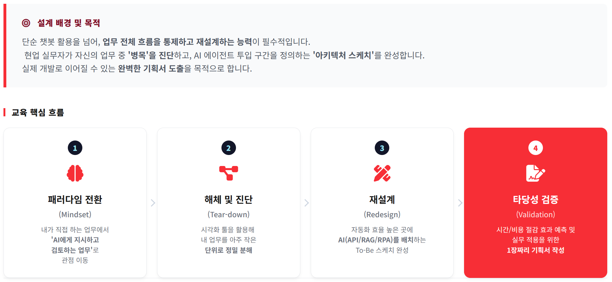
02
교육과정
{{과정명}} ({{시간}})

